Slide 1


Báo cáo đồ án cá nhân
Đề tài: XÂY DỰNG WEBSITE BÁN HÀNG

Slide 2
Thông tin sinh viên
STT | Họ tên sinh viên | Lớp | MSSV
17 | Nguyễn Mạnh Hùng Vĩ | 09_CNPM3 | 0950080117

Slide 3

Tổng quan về website bán hàng

Slide 4
Phạm vi dự án
Tìm hiểu về ngôn ngữ lập trình web mã nguồn mở PHP | Tạo ra một website cơ bản về bán hàng online được sử dụng ngôn ngữ PHP, HTML, CSS để thực hiện

Slide 5
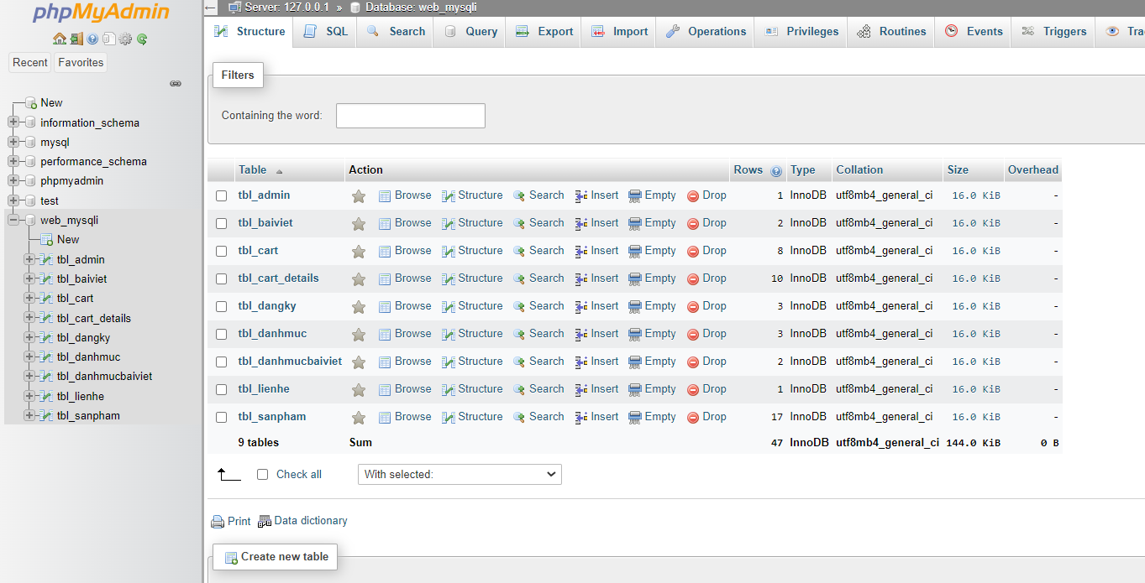
Database

Slide 6
Một số việc đã làm - chưa làm
Đã làm Thiết kế giao diện cơ bản Tạo trang admincp để quản lý danh mục sản phẩm, quản lý sản phẩm, quản lý đơn hàng, quản lý danh mục bài viết, quản lý bài viết, liên hệ Tạo đăng ký - đăng xuất - thay đổi mật khẩu, tìm kiếm sản phẩm | Chưa làm Giao diện còn chưa đẹp mắt Tạo phương thức thanh toán, thống kê doanh thu, quản lý kho Thiết kế Footer, giỏ hàng, sản phẩm bán chạy

Slide 7
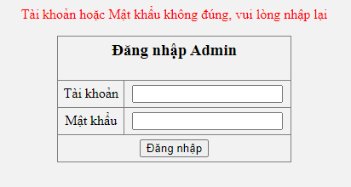
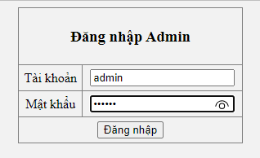
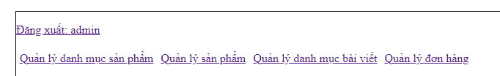
1. Đăng nhập Admincp

Slide 8
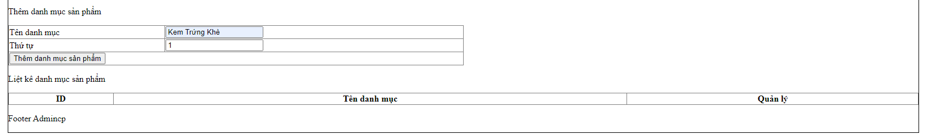
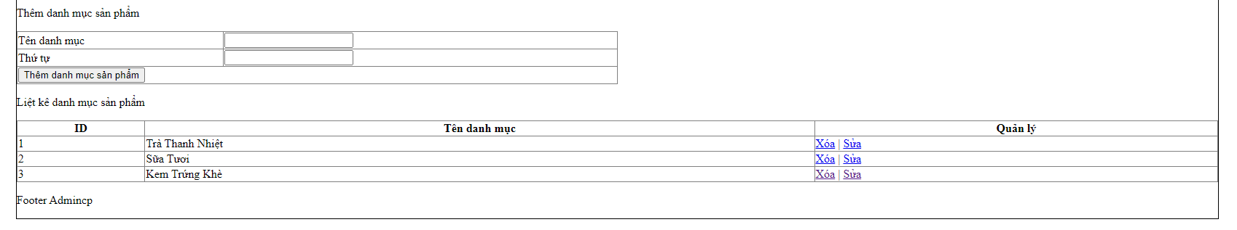
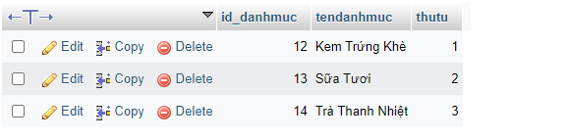
Quản lý danh mục sản phẩm

Slide 9
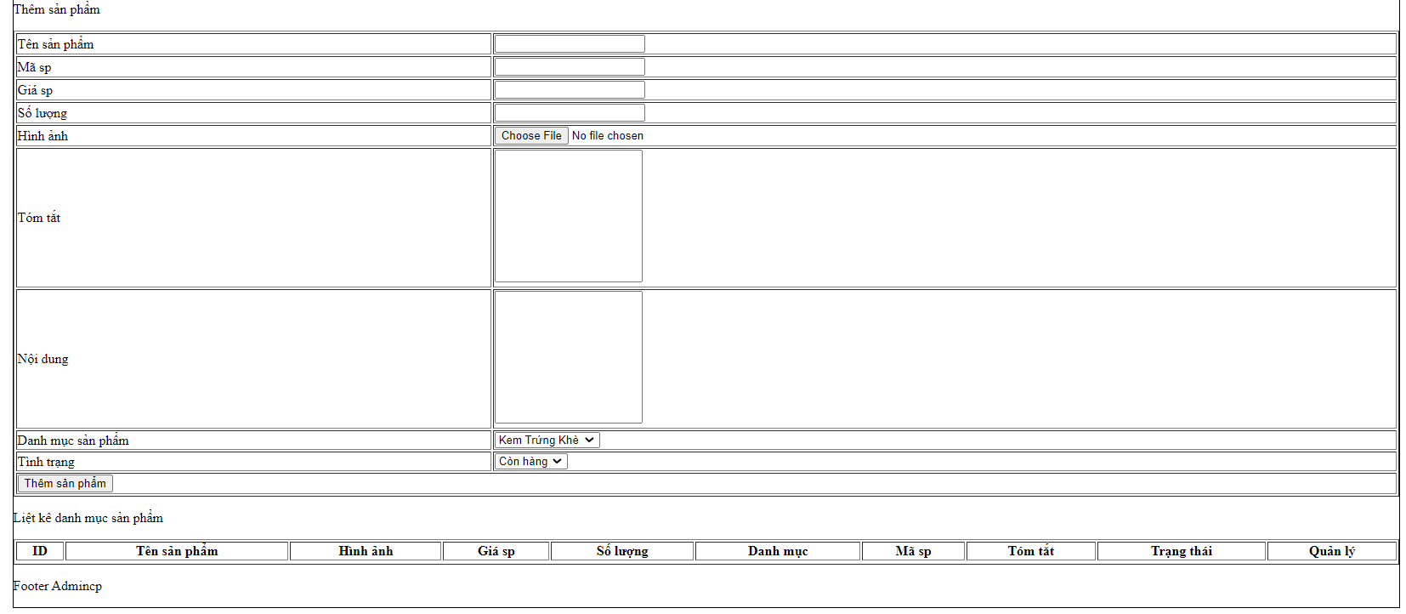
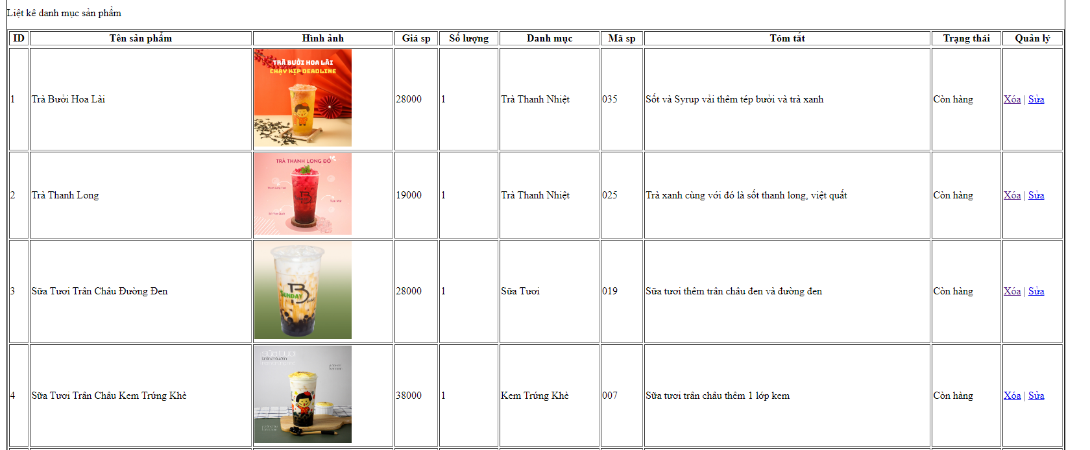
Quản lý sản phẩm

Slide 10
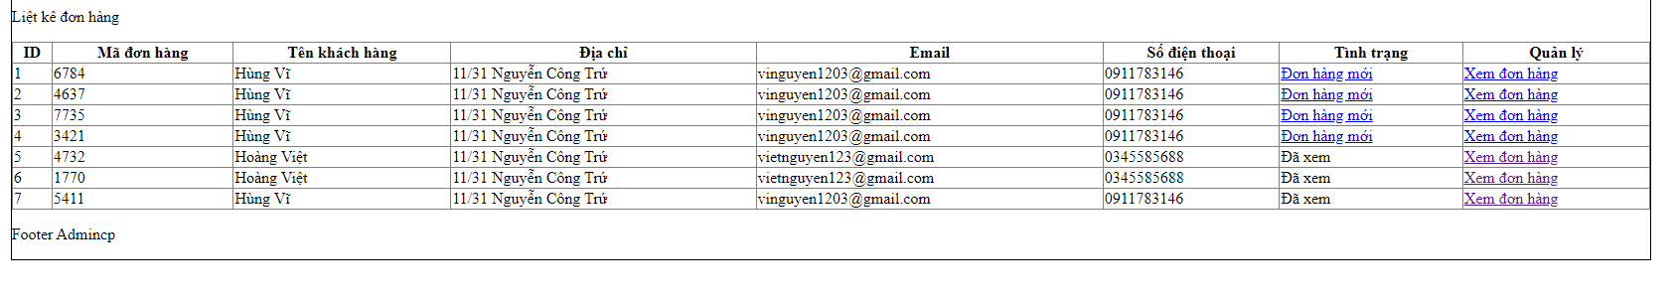
Quản lý đơn hàng

Slide 11
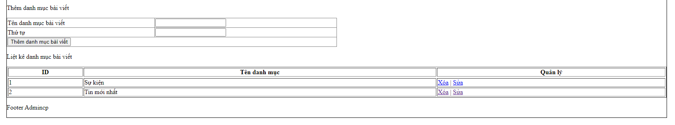
Quản lý danh mục bài viết

Slide 12
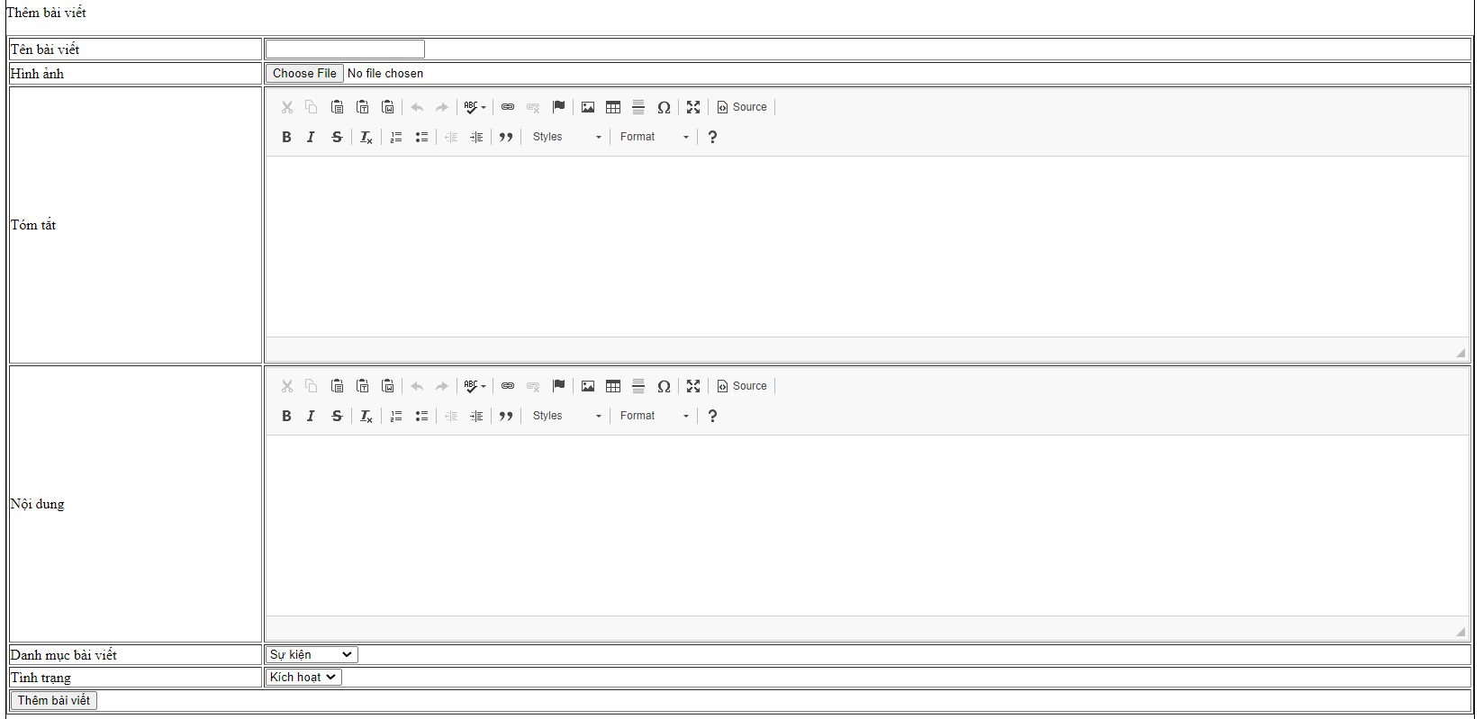
Quản lý bài viết

Slide 13
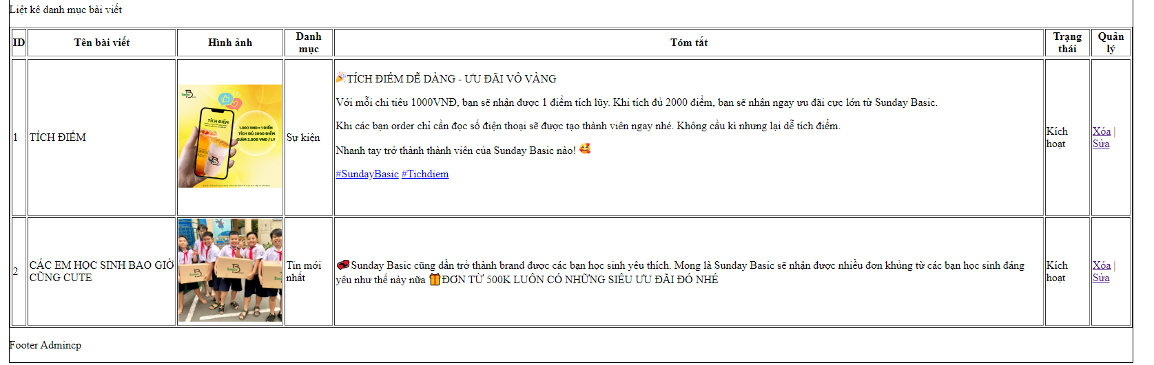
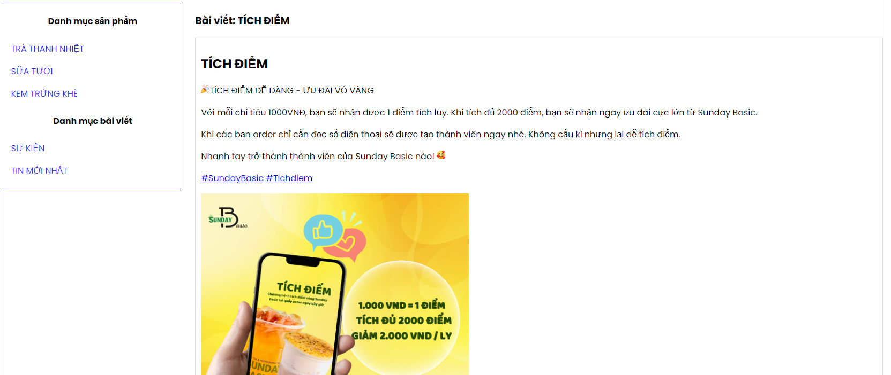
Quản lý bài viết

Slide 14
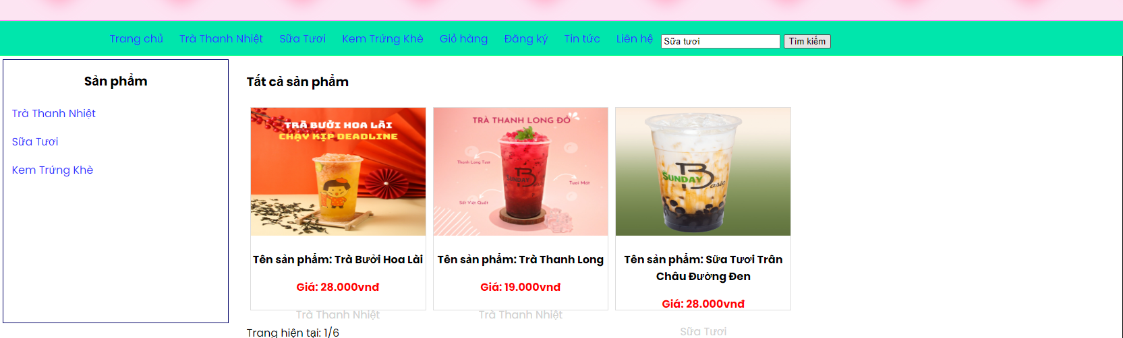
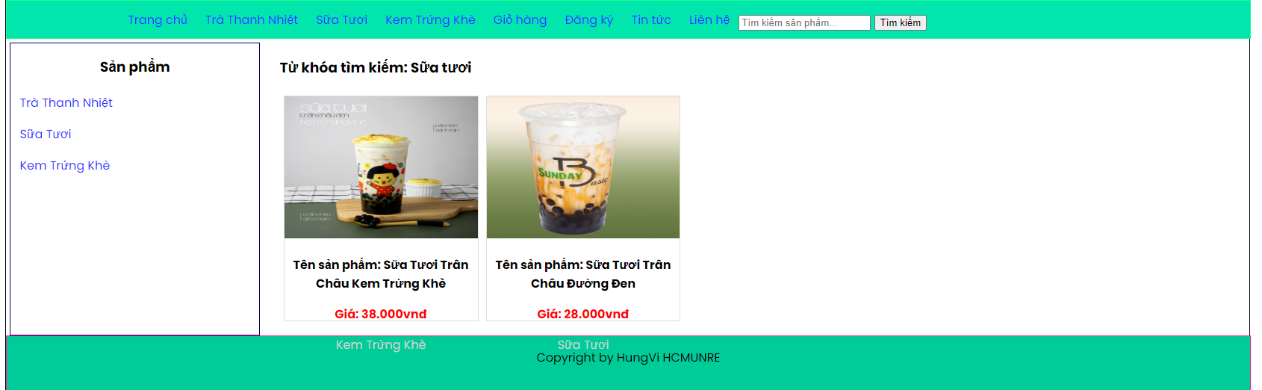
Tìm kiếm

Slide 15
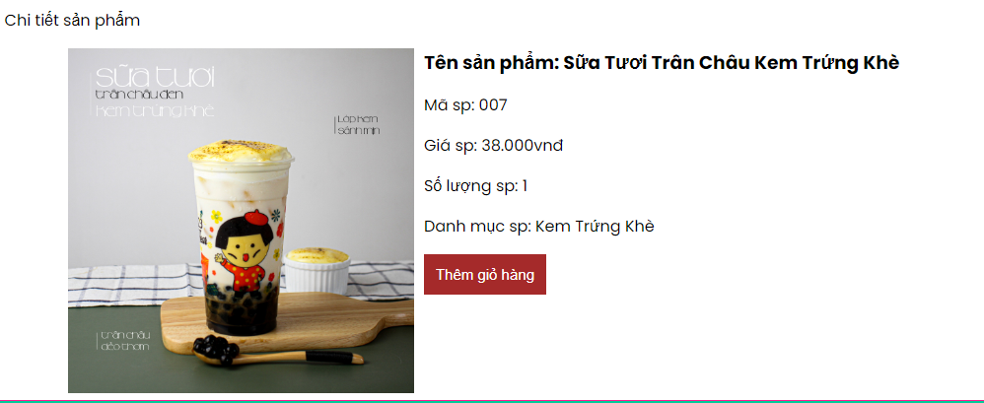
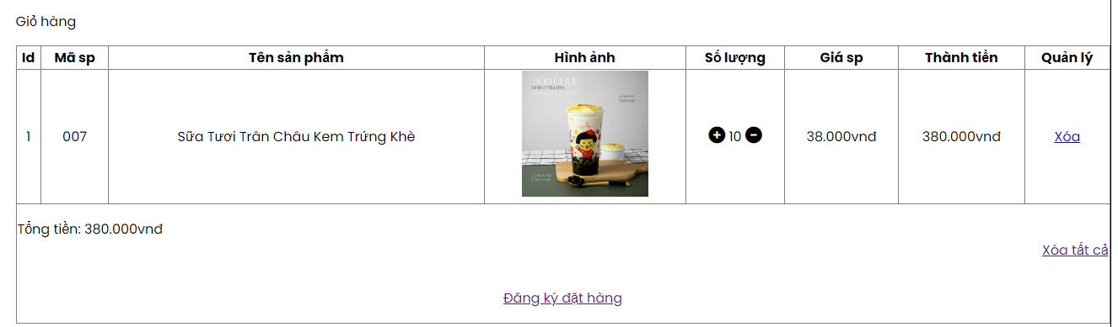
Giỏ hàng

Slide 16
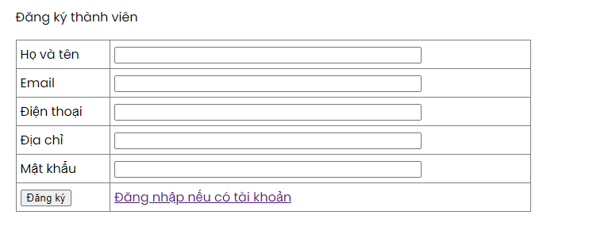
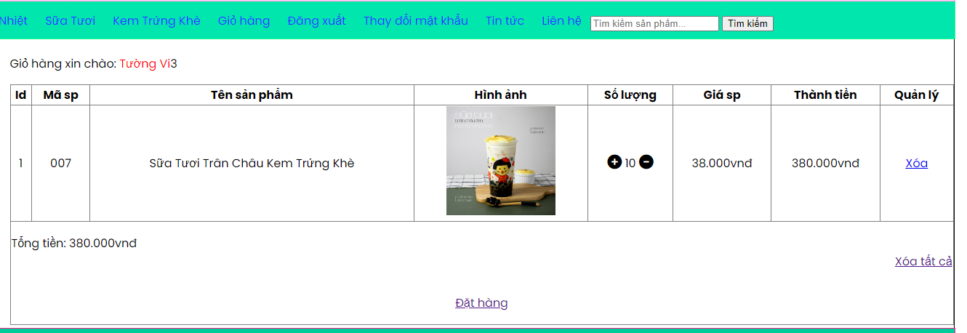
Đăng ký thành viên - đăng ký đặt hàng

Slide 17
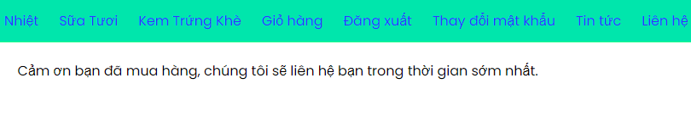
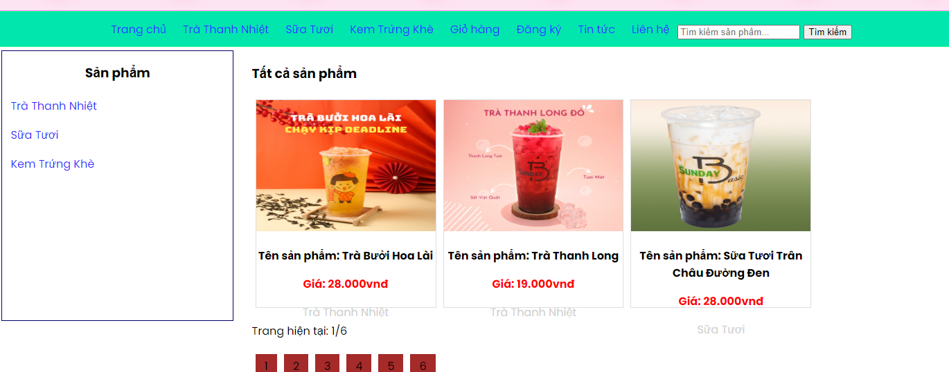
Đặt hàng thành công - Đăng xuất

Slide 18
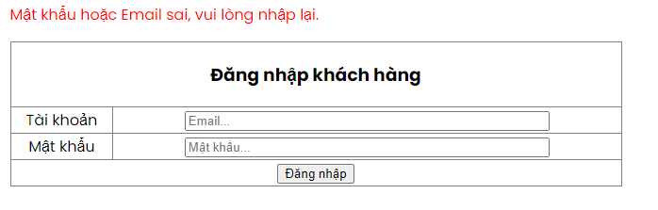
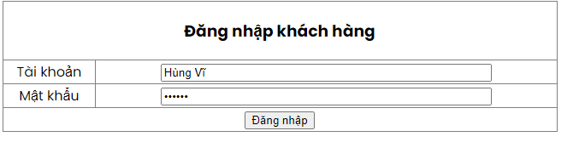
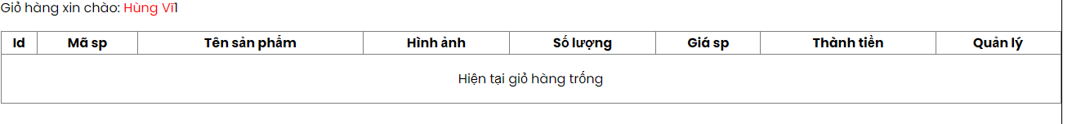
Đăng nhập khi có tài khoản

Slide 19
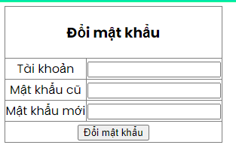
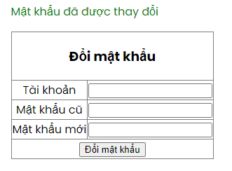
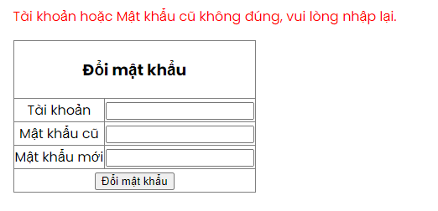
Đổi mật khẩu

Slide 20

CẢM ƠN THẦY VÀ CÁC BẠN ĐÃ LẮNG NGHE

